Slide 1

Zóny placeného stání
Ing. Jiří Nouza
náměstek primátora hl. m. Prahy
8.1.2014

Slide 2
KONCEPCE ZÓN PLACENÉHO STÁNÍ
SOUČASNÝ STAV

Slide 3
KONCEPCE ZÓN PLACENÉHO STÁNÍ
PRAHA – ZÓNY PLACENÉHO STÁNÍ
ZŘÍZENO DLE §23 ZÁKONA O POZEMNÍCH KOMUNIKACÍCH (ZÁKON 13/1997 Sb.)
PROSTOROVÉ VYMEZENÍ DLE NAŘÍZENÍ HL. M. PRAHY
    (Aktuálně nařízení. č. 11/2007 Sb. hl. m. Prahy ve znění následných aktualizací)
VÝVOJ VZNIKU ZPS
    1996 pravobřežní část Prahy 1
    2004 / 2007 vybrané ulice Praha 16/ Praha 13 a 22
    2007 levobřežní část Prahy 1, Praha 2
    2008 Praha 3, Praha 7
    2011 příprava rozšíření systému ZPS

Slide 4
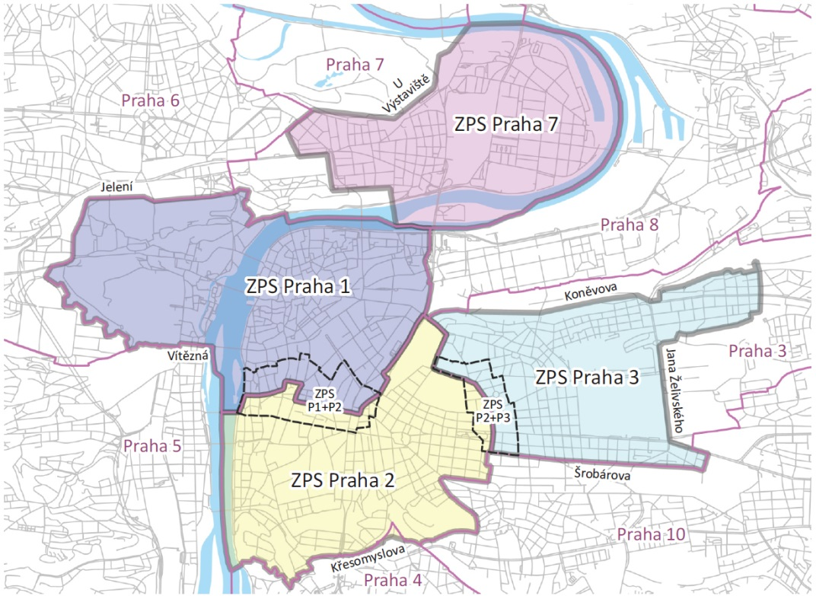
KONCEPCE ZÓN PLACENÉHO STÁNÍ
SOUČASNÉ ZÓNY

Slide 5
KONCEPCE ZÓN PLACENÉHO STÁNÍ
PRAHA – DOPRAVA V KLIDU
PŘEVÁŽNÁ ČÁST PARKOVÁNÍ SE ODEHRÁVÁ NA KOMUNIKAČNÍ SÍTI
NEJSILNĚJŠÍ POPTÁVKA V CENTRÁLNÍ ČÁSTI MĚSTA, VE VÍCEPODLAŽNÍ OBYTNÉ ZÁSTAVBĚ, U STANIC METRA
PŘEVAŽUJE POPTÁVKA NAD NABÍDKOU
POUZE ČÁSTEČNÉ VYUŽITÍ KAPACITY V EXISTUJÍCÍCH HROMADNÝCH GARÁŽÍCH
ZAVEDENA REGULACE PARKOVÁNÍ FORMOU ZPOPLATNĚNÉHO PARKOVÁNÍ – ZPS
V PROVOZU SYSTÉM ZÁCHYTNÝCH PARKOVIŠŤ P+R A MÍSTO PRO ZASTAVENÍ K+R

Slide 6
KONCEPCE ZÓN PLACENÉHO STÁNÍ
PRAHA – ZPS – DALŠÍ ZÁJEMCI
SILNÝ PŘETLAK POPTÁVKY PO PARKOVÁNÍ V PROSTORU SOUSEDÍCÍM SE STÁVAJÍCÍM ÚZEMÍM ZPS
ZÁJEM O ZŘÍZENÍ ZPS
    Praha 4
    Praha 5
    Praha 6
    Praha 8
    Praha 9
    Rozšíření v Praze 3
AKTUÁLNĚ V PŘÍPRAVĚ NOVÁ KONCEPCE ZPS

Slide 7
KONCEPCE ZÓN PLACENÉHO STÁNÍ
NOVÝ MODEL ZPS

Slide 8
KONCEPCE ZÓN PLACENÉHO STÁNÍ
HLAVNÍ IMPULSY PRO VZNIK NOVÉHO MODELU SYSTÉMU ZPS
NĚKTERÉ DOSUD NEZAPOJENÉ MČ MAJÍ OBJEKTIVNÍ POTŘEBU VYTVÁŘET ZPS
PROVOZ SOUČASNÉHO SYSTÉMU ZPS JE PROBLEMATICKÝ
DISPONIBILINÍ PARKOVACÍ MÍSTA NEJSOU OPTIMÁLNĚ VYUŽÍVÁNA
NÍZKÁ RESPEKTOVANOST V ZÓNÁCH KRÁTKODOBÉHO PLACENÉHO PARKOVÁNÍ

Slide 9
KONCEPCE ZÓN PLACENÉHO STÁNÍ
PRIMÁRNÍ CÍLE
OCHRANA REZIDENTŮ
UMOŽNĚNÍ PARKOVÁNÍ PRO NÁVŠTĚVNÍKY
ZKLIDNĚNÍ DOPRAVY
VYSOKÁ RESPEKTOVANOST

Slide 10
KONCEPCE ZÓN PLACENÉHO STÁNÍ
SEKUNDÁRNÍ CÍLE
SCHOPNOST ROZVOJE A ADAPTABILITA ZPS
ZVÝŠENÍ KOMFORTU A NABÍDKA NOVÝCH SLUŽEB UŽIVATELŮM
PODPORA PROVOZU ZPS

Slide 11
KONCEPCE ZÓN PLACENÉHO STÁNÍ
HLAVNÍ PRINCIPY
KONTINUITA
VÝRAZNÁ ROLE MČ
JEDNOTNÁ SPRÁVA A PROVOZ
ON-LINE PŘEHLED O VYUŽITÍ ZPS
NEZÁVISLÁ SYSTEMATICKÁ KONTROLA
MODERNÍ TECHNOLOGIE A POSTUPY
Notes:
Řešení přestupků na MČ

Slide 12
KONCEPCE ZÓN PLACENÉHO STÁNÍ
PŘÍNOSY
PRO HMP / MP
PRO MČ / OBČANA / PODNIK. SUBJEKTY
VYŠŠÍ SPOKOJENOST UŽIVATELŮ
ZAJIŠTĚNÍ PLNÉ KONTROLY NAD ZPS
ZVÝŠENÍ DOPRAVNÍ BEZPEČNOSTI
SNÍŽENÍ EKOLOGICKÉ ZÁTĚŽE
ZVÝŠENÍ PRESTIŽE MĚSTA
ZVÝŠENÍ PŘÍJMŮ Z ZPS
ZVÝŠENÉ REÁLNÉ MOŽNOSTI ZAPARKOVAT
  Zvýšení podílu MČ na ochraně rezidentů trvale bydlících v MČ a zvýšení podílu na regulaci dopravy v klidu ve správním obvodě MČ
  Zmenšením zón se zvýší spravedlnost přístupu k parkovacím místům a tím se zvyšuje ochrana rezidentů v okolí místa bydliště/sídla.
  Efektivnější plánování času pro parkování.
ZVÝŠENÍ KOMFORTU - NOVÉ SLUŽBY
Nové možnosti placení parkovného prostřednictvím mobilní aplikace.
On-line informování o disponibilitě parkování včetně kapacity v parkovacích domech a na komerčních parkovištích.
Možnost rezervace placeného parkovacího stání.
Carsharing.

Slide 13
KONCEPCE ZÓN PLACENÉHO STÁNÍ
Harmonogram
Leden 2014 - Schválení koncepce Radou HMP
Duben 2014 - Aktualizace projektů ve spolupráci s MČ
Srpen/září 2014 - Zahájení pilotního projektu
Notes:
Řešení přestupků na MČ

Slide 14
KONCEPCE ZÓN PLACENÉHO STÁNÍ
Děkuji za pozornost
Notes:
Řešení přestupků na MČ

